Slide 1
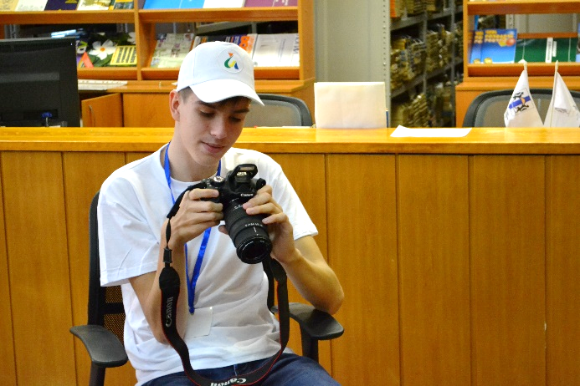
Развитие движения «Абилимпикс» в регионах на примере Новосибирской области
II Чемпионат «Абилимпикс» Новосибирской области - 2017
Лейбов Алексей Михайлович – директор Новосибирского центра развития профессионального образования, канд. пед. наук, доцент
24 октября 2017 года

Slide 2
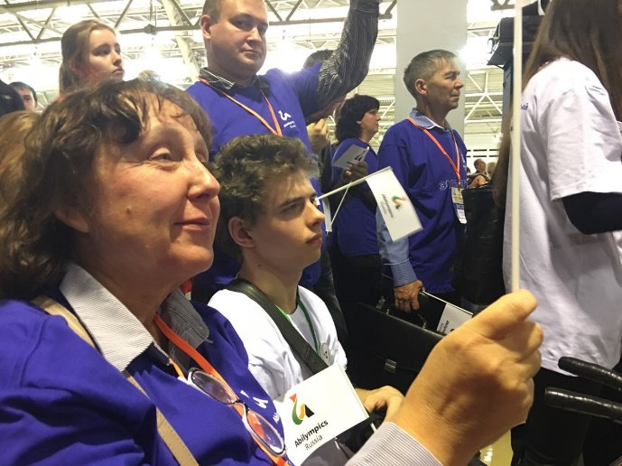
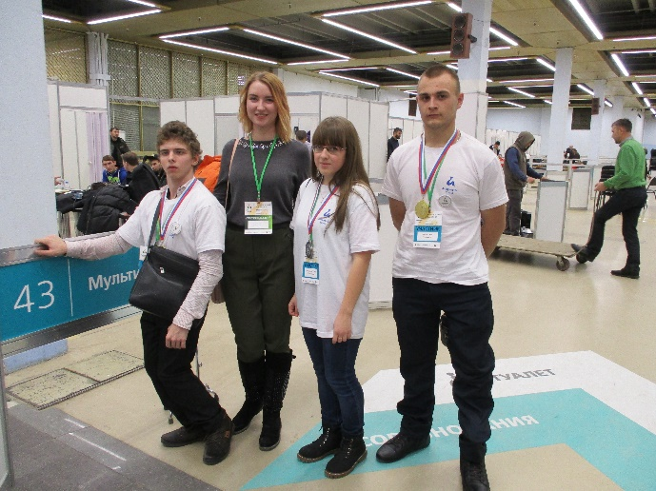
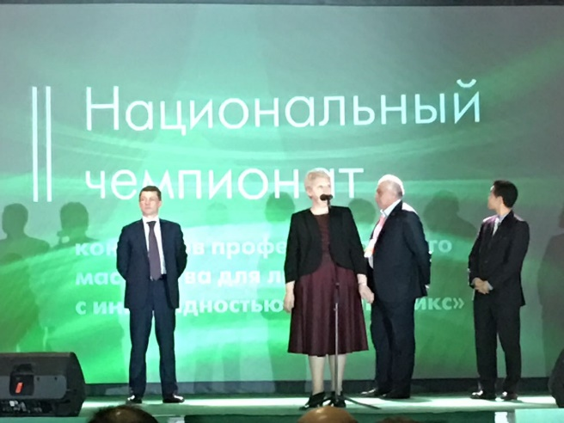
Регламентирующие документы в 2017 году
Заседание Организационного комитета по подготовке и проведению конкурса профессионального мастерства Abilimpiсs 22.02.2017 г.
Концепция проведения конкурсов профессионального мастерства для людей с инвалидностью «Абилимпикс» на 2017-2020 годы
Организационный план («дорожная карта») по проведению конкурсов профессионального мастерства для людей с инвалидностью «Абилимпикс» в 2017 году
Регламент проведения конкурсов профессионального мастерства Абилимпикс

Slide 3
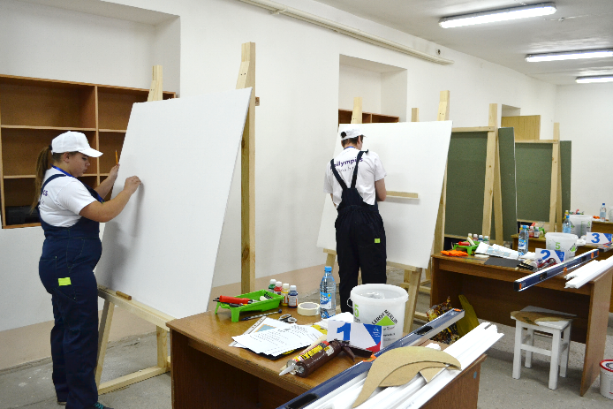
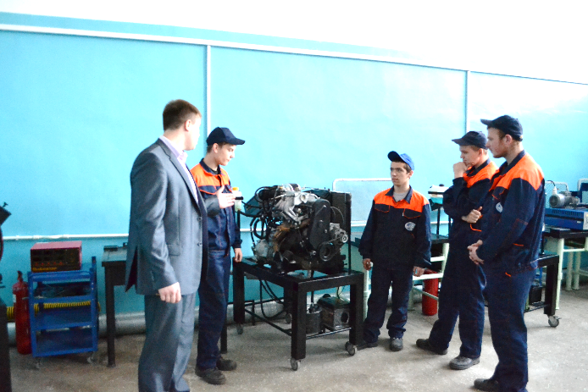
Региональная структура управления Чемпионатом
Организационный комитет чемпионата «Абилимпикс» Новосибирской области
Региональные центры компетенций
(ПОУ)
Базовая профессиональная образовательная организация
(НППК)
Региональный центр развития движения «Абилимпикс»
(НЦРПО)
Координацион-ный совет работодателей
Рабочая группа
(дирекция) регионального чемпионата

Slide 4
Центры компетенций «Абилимпикс» в Новосибирской области
№ п/п | Наименование образовательного учреждения | Компетенция
1. | ГБПОУ НСО «Новосибирский центр профессионального обучения № 2 им. Героя России Ю.М. Наумова» | 1. Кирпичная кладка
2. | ГАПОУ НСО «Новосибирский колледж автосервиса и дорожного хозяйства» | 1.Ремонт и обслуживание автомобилей
3. | ГБПОУ НСО «Новосибирский профессионально-педагогический колледж» | 1. Фотограф– репортер
4. | ГАПОУ НСО «Новосибирский колледж легкой промышленности и сервиса» | 1. Технология моды
5. | ГАПОУ НСО «Новосибирский колледж питания и сервиса» | 1. Поварское дело
6. | ГБПОУ НСО «Новосибирский колледж электроники и вычислительной техники» | 1. Администрирование баз данных 2. Веб-дизайн 3. Инженерный дизайн (САD) САПР
7. | ГБПОУ НСО «Новосибирский центр профессионального обучения № 1» | 1. Малярное дело 2. Сухое строительство и штукатурные работы
8. | Институт социальных технологий и реабилитации НГТУ | 1. Декоративное искусство 2. Социальная работа 3. Адаптивная физическая культура
9. | ГАПОУ НСО «Новосибирский медицинский колледж» | 1. Массажист 2. Медицинский и социальный уход

Slide 5
Чемпионат профессионального мастерства «Абилимпикс» - 2016
Площадки
проведения соревнований
Участники регионального отборочного этапа
Координаторы развития движения:
- Новосибирский профессионально-педагогический колледж» - Новосибирский центр развития профессионального образования
15 ОРГАНИЗАЦИЙ
Более 20
ГБПОУ НСО «Новосибирский профессионально –педагогический колледж» компетенции Малярное дело; Фотография; Массажист; Инженерный дизайн
ГАПОУ НСО «Новосибирский колледж питания и сервиса» компетенция Поварское дело
ГАПОУ НСО «Новосибирский колледж автосервиса и дорожного хозяйства» компетенция Ремонт и обслуживание автомобилей
ЭКСПЕРТОВ
2016 г.
2016 г.
32 УЧАСТНИКА С ИНВАЛИДНОСТЬЮ И ОВЗ
ВОЛОНТЕРОВ
50из числа СТУДЕНТОВ
Компетенции «АБИЛИМПИКС»
из них победителями и призерами Национального чемпионата «Абилимпикс» стали 3 участника команды НСО (2 первых места и 1 второе).
В целом команда НСО заняла 6 место в общекомандном зачете
МАССАЖИСТ
ИНЖЕНЕРНЫЙ ДИЗАЙН
ПОВАРСКОЕ ДЕЛО
ФОТОГРАФИЯ
МАЛЯРНОЕ ДЕЛО
РЕМОНТ И ОБСЛУЖИВАНИЕ АВТОМОБИЛЕЙ

Slide 6
Развитие чемпионатного движения «Абилимпикс» в 2017 году
Количество организаций - участников
Количество компетенций
23 - 27 ОКТЯБРЯ 2017 ГОДА -проведение регионального этапа на 9 площадках профессиональных образовательных организаций Новосибирской области
94 участника
113 экспертов
15
24
6
15
МАССАЖ
МЕДИЦИНСКИЙ И СОЦИАЛЬНЫЙ УХОД
ПОВАРСКОЕ ДЕЛО
РЕМОНТ И ОБСЛУЖИВАНИЕ АВТОМОБИЛЕЙ
СОЦИАЛЬНАЯ РАБОТА
СУХОЕ СТРОИТЕЛЬСТВО И ШТУКАТУРНЫЕ РАБОТЫ
ТЕХНОЛОГИЯ МОДЫ
ФОТОГРАФИЯ
АДАПТИВНАЯ ФИЗИЧЕСКАЯ КУЛЬТУРА
АДМИНИСТРИРОВАНИЕ БАЗ ДАННЫХ
ДЕКОРАТИВНОЕ ИСКУССТВО
ВЕБ-ДИЗАЙН
КИРПИЧНАЯ КЛАДКА
ИНЖЕНЕРНЫЙ ДИЗАЙН
МАЛЯРНОЕ ДЕЛО
ФОРМИРОВАНИЕ КОМАНДЫ
Новосибирской области
из числа победителей для участия в финале III Национального чемпионата «Абилимпикс»

Slide 7
«Абилимпикс» в Сибирском федеральном округе
Кемеровская область
Кемеровская область
Омская область
25 компетенций
11 компетенций
5 компетенций
Красноярский край
Алтайский край
Республика Алтай
7 компетенций
5 компетенций
20 компетенций

Slide 8
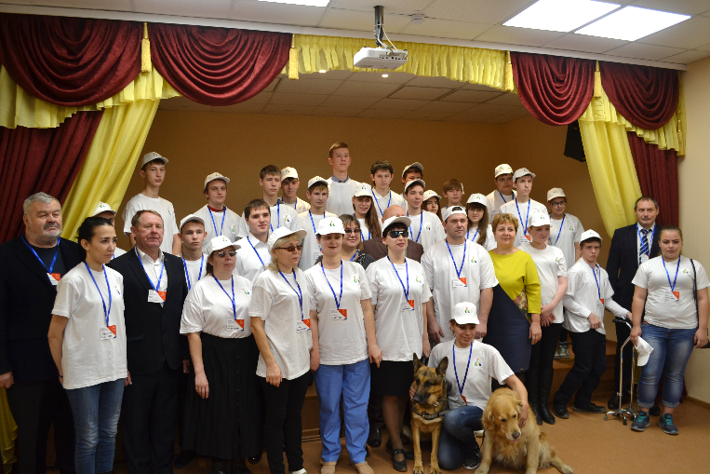
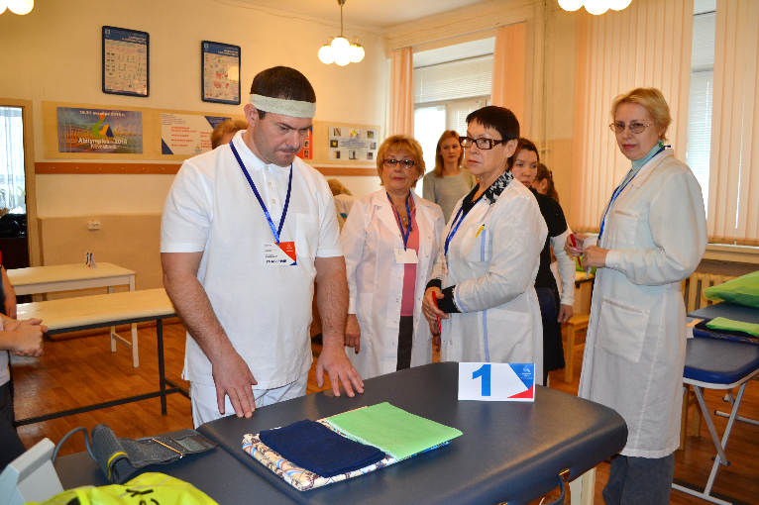
Перспективы развития движения «Абилимпикс»
Участие в III Национальном чемпионате
Развитие экспертного сообщества
Апробация заданий Национального чемпионата в образовательной практике
Развитие материальной базы образовательных организаций
Привлечение возрастных групп: молодые специалисты, школьники
Расширение списка работодателей – социальных партнеров

Slide 9
Развитие движения «Абилимпикс» в регионах на примере Новосибирской области
II Чемпионат «Абилимпикс» Новосибирской области - 2017
Лейбов Алексей Михайлович – директор Новосибирского центра развития профессионального образования, канд. пед. наук, доцент
24 октября 2017 года

